Slide 1

Mediacja z udziałem nieletnich i małoletnich (w profilaktyce uzależnień). Wymiar praktyczny
dr Patryk Kujan
Uniwersytet Bielsko-Bialski

Slide 2
MEDIARE w języku łacińskim oznacza być w środku.
Mediacja jest zatem procesem, w którym prócz stron konfliktu pojawia się "trzecia siła" - mediator.
MEDIATOR nie ma władzy do podejmowania decyzji merytorycznych. Celem mediatora jest działanie na rzecz stron - ich wspólnego porozumienia.

Slide 3
1.Mediacja elementem postępowania sądowego.
2.Mediacja jako alternatywa dla postępowania przed sądem.
3. Mediacja jako element zmiany/przekształcenie.

Slide 4
Kto decyduje o wyborze mediatora?
Strony lub Sąd.
Wskazywane są najczęściej osoby wpisane na listy mediatorów prowadzone w Sądach Okręgowych.

Slide 5
Przebieg mediacji
1. Mediator kontaktuje się ze stronami.
2. Przeprowadza spotkanie wstępne – wspólne lub na osobności.
3. Przeprowadza spotkanie właściwe poprzez monolog mediatora, wskazanie korzyści zawarcia porozumienia i odnosząc się do oczekiwań stron.
4. Sporządza protokół / sprawozdanie wraz z ugodą.

Slide 6
Wybrane techniki mediacji

Slide 7
Redukowanie konfliktu
- interwencje werbalne i niewerbalne -

Slide 8
„Trzeci” uczestnik.
Odwrócenie ról.

Slide 9
Skalowanie w poszukiwaniu obszaru zgody.
Komplementowanie/docenianie.

Slide 10
Lista rozwiązań

Slide 11
Wynik mediacji
1.Ugoda
Podstawą relacji jest współpraca z "klientem", stającym się specjalistą od swojego życia. Takie nastawienie samo w sobie wydobywa i buduje zasoby (zalety i mocne strony) uzmysławia możliwość wpływu na własne życie.
2. Pojednanie

Slide 12
Jeśli coś działa, rób tego więcej.
Jeśli coś nie działa, rób coś innego.
Jeśli coś się nie zepsuło – nie naprawiaj tego^{1.}
^{1. Filozofia centralna TSR}

Slide 13
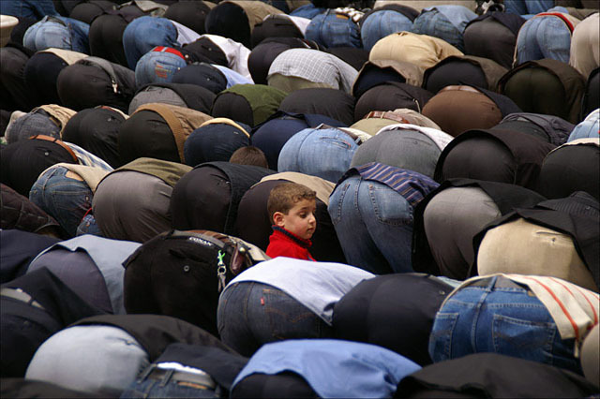
Mediare - być w środku

Slide 14
Mediacja rówieśnicza
Oddanie konfliktu zwaśnionym stronom przebiega przy współudziale osoby trzeciej kontrolującej cały proces, pełniącej funkcje gospodarza postępowania. Osoba ta nie wpływa wprost na rozstrzygnięcie. Interwencja naprawcza to także rodzaj planowanych działań profilaktycznych odnoszących się do zadośćuczynienia zastępującego represję.
Konstruowanie działań w modelu sprawiedliwości naprawczej – przy współudziale uczniów, rodziców i całej społeczność szkolnej.

Slide 15
Mediator nie może być zakładnikiem sukcesu

Slide 16
Józef i jego rodzina, czyli co się dzieje po 20 latach zaniedbań?

Slide 17
Józef T., l. 60, ojciec 5 dzieci. Zarzut znęcania nad rodziną; ...bił pasem, zmuszał do jedzenia kału z muszli, polewał wrzątkiem, rzucał siekierą.
Warunkowe umorzenie postępowania karnego

Slide 18
Czy możemy oddać syna?

Slide 19
Sprawa skierowana przez psychologa dziennej placówki wsparcia, podejrzenie przemoc w rodzinie, sprawca nieletni syn, pod nadzorem kuratora, pokrzywdzeni rodzice.
Zarzut matki: głośne słuchanie muzyki, natarczywe domaganie się rozmowy, bezpodstawne oskarżanie o uzależnienie od komputera.
Zarzut ojca: brak zdania.

Slide 20
Syn l. 17, uczeń szkoły średniej: "oczekuję kieszonkowego, że matka nie będzie cały dzień grała na komputerze, że będzie ze mną rozmawiać o ważnych sprawach..."

Slide 21
Matka: "zgadzam się na kieszonkowe, ciche słuchanie muzyki , nie gram nałogowo na komputerze. Ja chcę aby w ugodzie zapisane było, że on (syn) będzie ze mną rozmawiał tylko w określonych godzinach w obecności męża..."
Ojciec: bez zdania.

Slide 22
Czy chce Pan zobaczyć zdjęcia?

Slide 23


